Slide 1

Flight Data Analysis Secondo Progetto Big Data
Alessandro Wood & Luca Gregori

Slide 2

Contesto dei Dati
Dati relativi ai voli domestici negli USA dal 2009 al 2019.
Raccolti dal Dipartimento dei Trasporti americano.
Un Dataset per ogni anno.

Slide 3

TECNOLOGIE UTILIZZATE
Spark, Spark Streaming, Spark MLlib
Kafka
HDFS Hadoop
Cassandra
Docker
Portainer
Grafana
InfluxDB

Slide 4
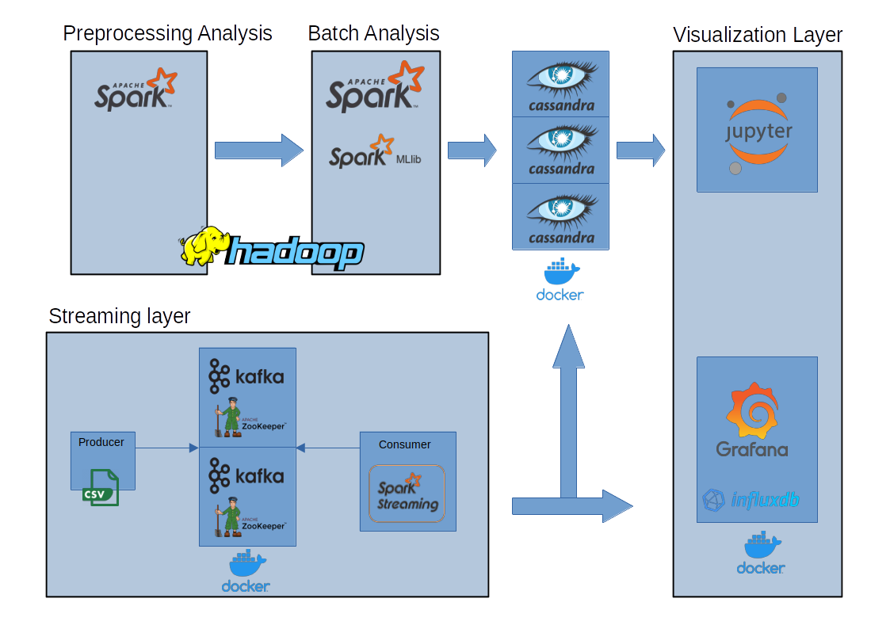
Architettura Lambda

Slide 5
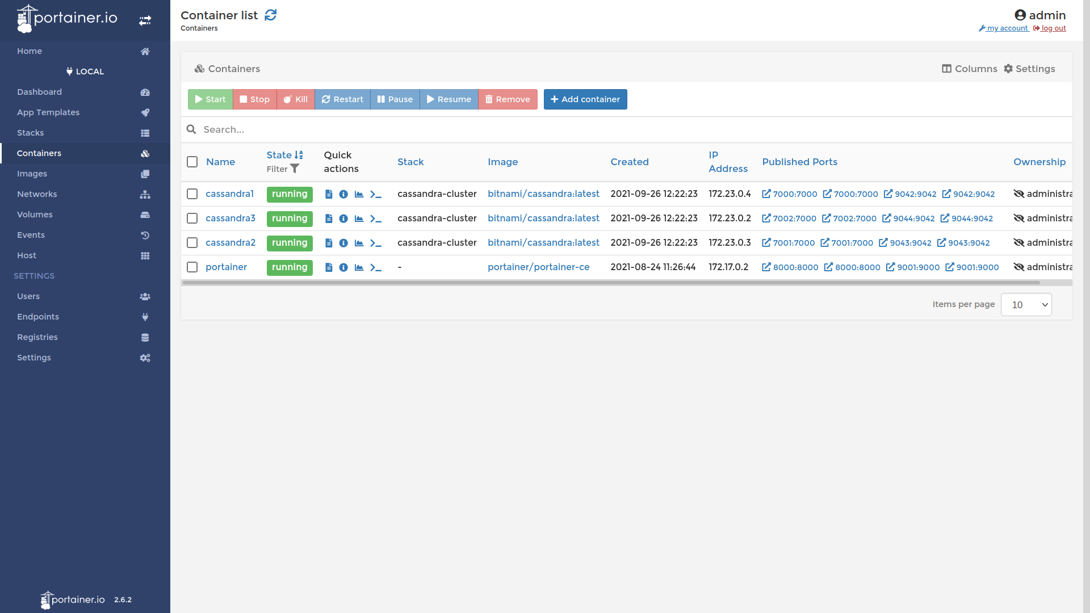
Docker & Portainer

Slide 6

Preprocessing & Batch Layer
Pulizia dei Dati e Merge dei Dataset.
Batch Analysis : analisi effettuate con 4 diverse granularità temporali.
Salvataggio dei report su Cassandra.

Slide 7

Batch Layer: Spark MLlib
Preprocessamento dei dati tramite pipeline: applicazione di label encoder, vettorizzazione e standardizzazione.
Addestramento di un modello per predire voli in ritardo/cancellati.

Slide 8

STREAMING LAYER
Kafka come modulo di data ingestion, simulando un feed di live-data.
Delay Report salvati su Cassandra.
Preprocessing dei Dati Grezzi salvati sottoforma di Time-Series su InfluxDB per successiva visualizzazione.

Slide 9
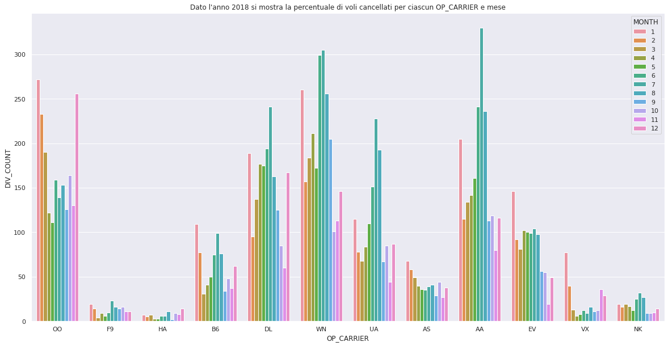
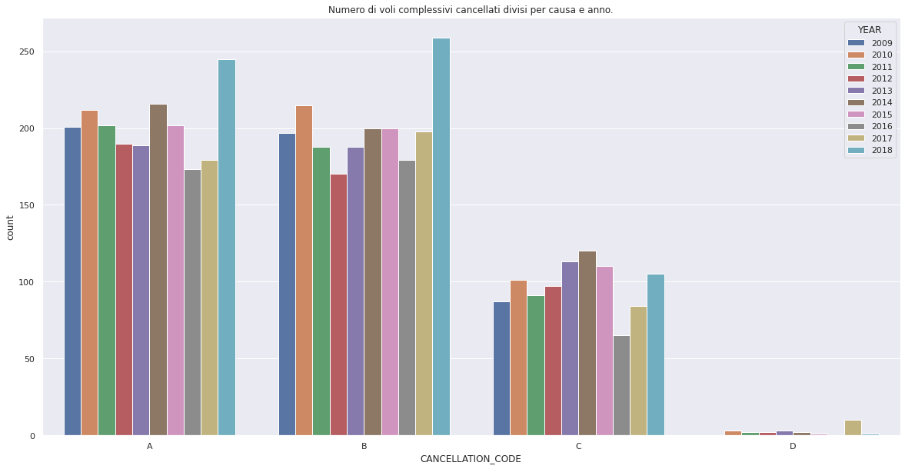
VISUALIZATION LAYER
Jupyter for batch analysis visualization

Slide 10
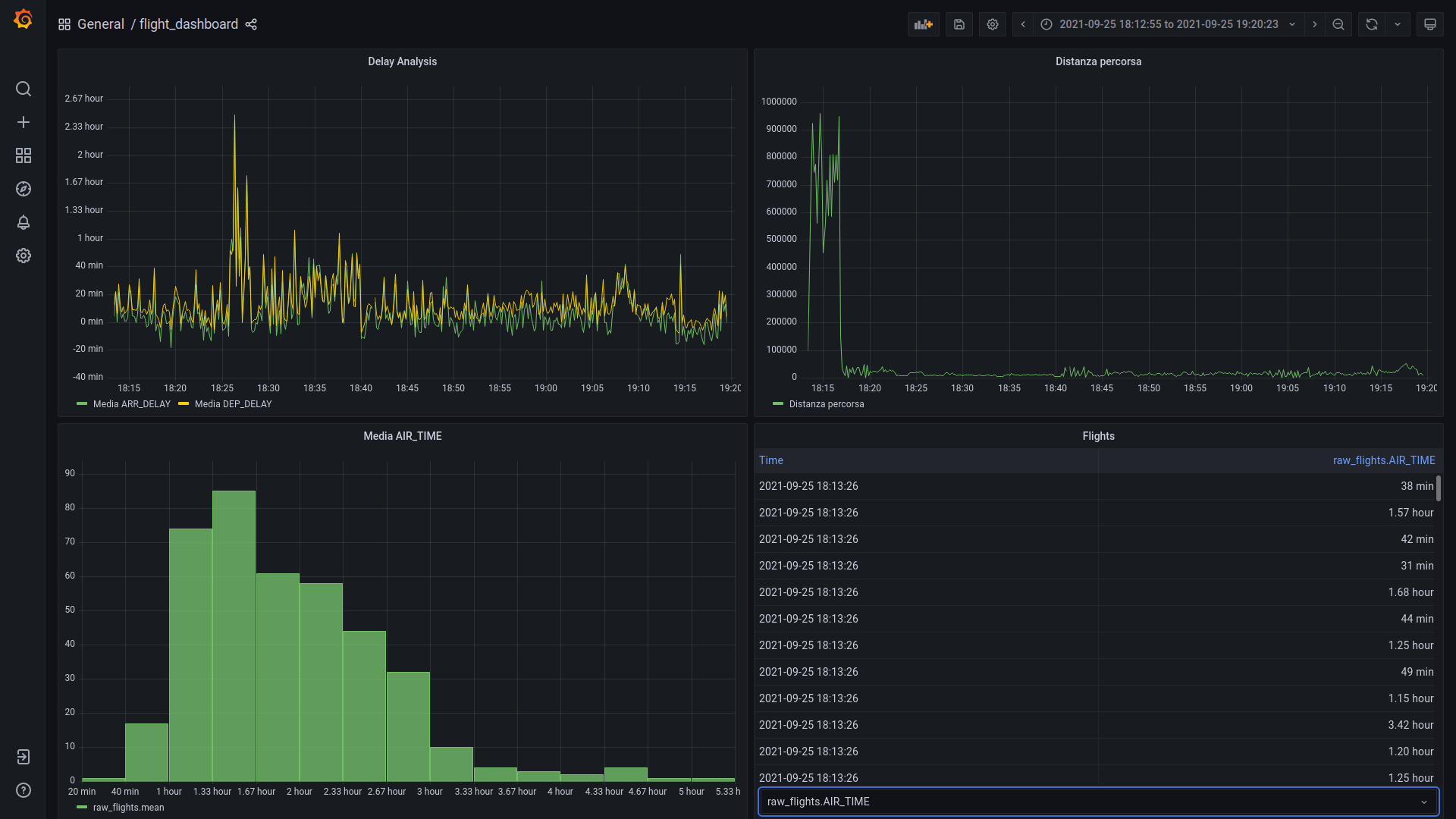
Grafana

Slide 11

Grazie Per l’Attenzione!

